Slide 1
স্বাগতম

Slide 2
শিক্ষক পরিচিতিঃ
রাজেন্দ্র চন্দ্র দাস
প্রভাষক পদার্থ বিজ্ঞান
হবিগঞ্জ দারুচ্ছুন্নাৎ কামিল মাদরাসা।
পাঠ পরিচিতিঃ
অধ্যায়ঃ পর্যাবৃত্ত গতি
৮ম অধ্যায়
পদার্থ বিজ্ঞান ১ম পত্র
একাদশ শ্রেণি

Slide 3
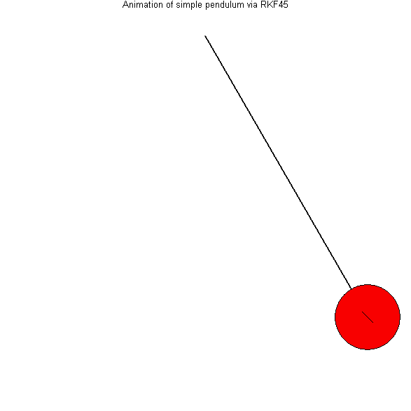
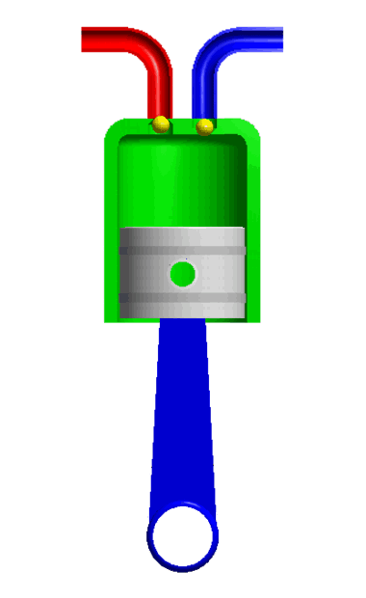
পিস্টনের গতি
সরল দোলক
Simple Harmonic Motion
সরল দোলন গতি

Slide 4
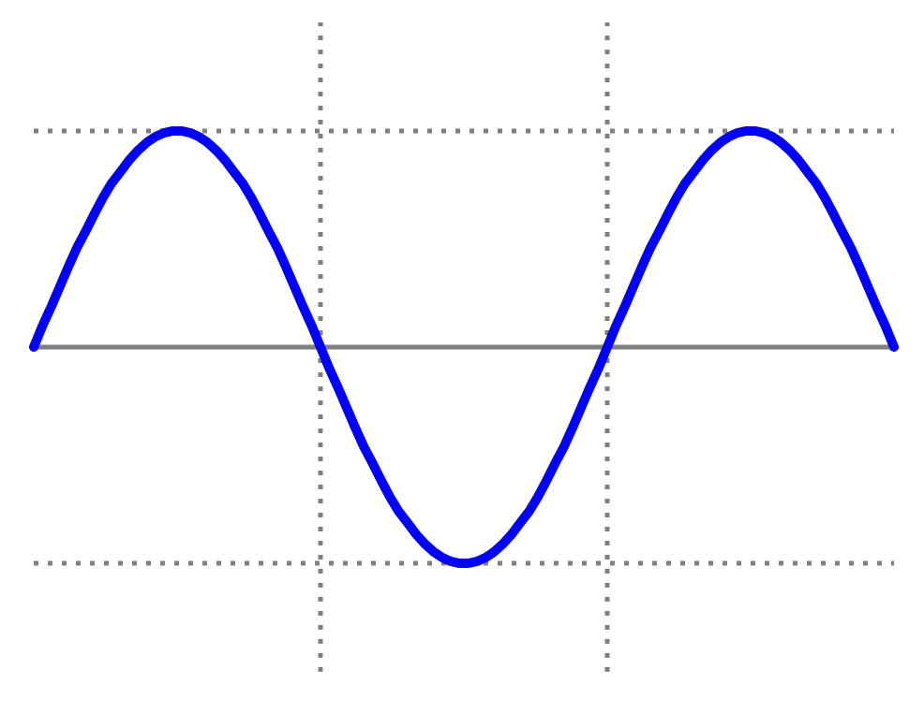
বিষয়ের শিরোনামঃ
সরল ছন্দিত স্পন্দন
[Simple Harmonic Motion]

Slide 5
শিখন ফল
 সরল দোলন গতি সম্পন্ন বস্তুর অন্তরক সমীকরন প্রতিপাদন করতে পারবে।
 সরল দোলন গতির অন্তরক সমীকরনের সমাধান বের করতে পারবে।

Slide 6
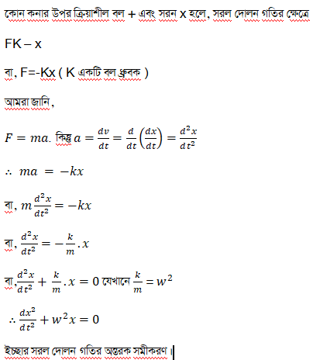
F
এটিই

Slide 7
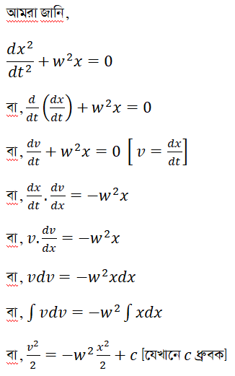

Slide 8
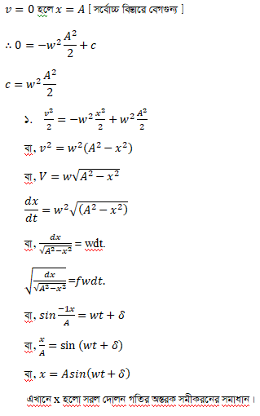

Slide 9
একক কাজ
বোর্ডে সরল দোলন গতির অন্তরক সমীকরণটি লিখে বিভিন্ন পদের পরিচয় দাও।
বল ধ্রুবক কী?

Slide 11
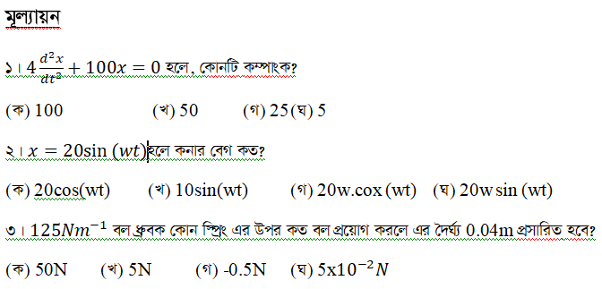

Slide 13
সহায়ক বই
পদার্থ বিজ্ঞান ১ম পত্র
ড¶ শাহজাহান তপন
পদার্থ বিজ্ঞান ১ম পত্র
ড¶ আমির হোসেন খান

